Slide 1
Профилактический проект «Поддержка материнства»
Автономная некоммерческая организация по оказанию социальных услуг гражданам «Уральский центр медиации»
Соглашение о предоставлении субсидии из областного бюджета
некоммерческим организациям, не являющимся государственными (муниципальными) учреждениями
от 24.07.2019 № 07-04/2019
Объем субсидии 800 000,00 рублей
Объем фактических затрат* 787 500,00 рублей
Объем софинансирования 63 000,00 рублей
(*Возврат остатка субсидии по Соглашению на сумму 12 500,00 рублей, платежное поручение № 1 от 10.01.2020)

Slide 2
Профилактический проект «Поддержка материнства»
Была организована телефонная «горячая линия» для консультирования женщин, оказавшихся в ТЖС, и членов их семей т. 8-800-2013926
Число проконсультированных женщин и членов их семей 315
человек.
Основные вопросы: Отношения с работодателем, пособия, алименты, специализированная помощь, ипотека
Был заключен договор № 9335531 от 31.07.2019 г.с ПАО Ростелеком и
Договор б/н от 01.08.2019 года с ООО «Статус», обеспечивающий на «Горячей линии» специалиста соответствующей квалификации.
Число проконсультированных женщин и членов их семей
План | Факт
300 | 315

Slide 3
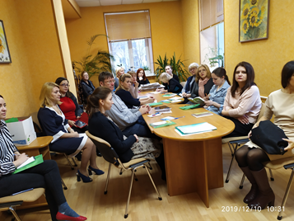
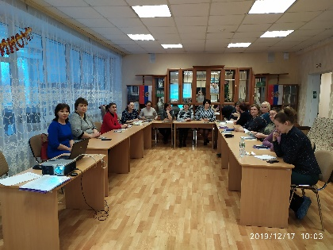
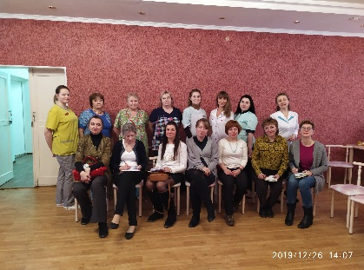
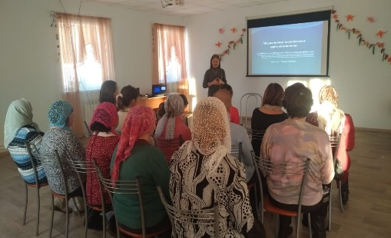
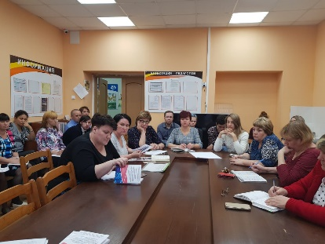
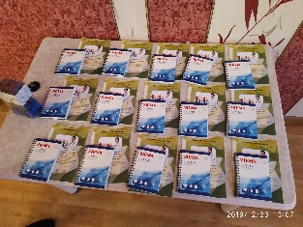
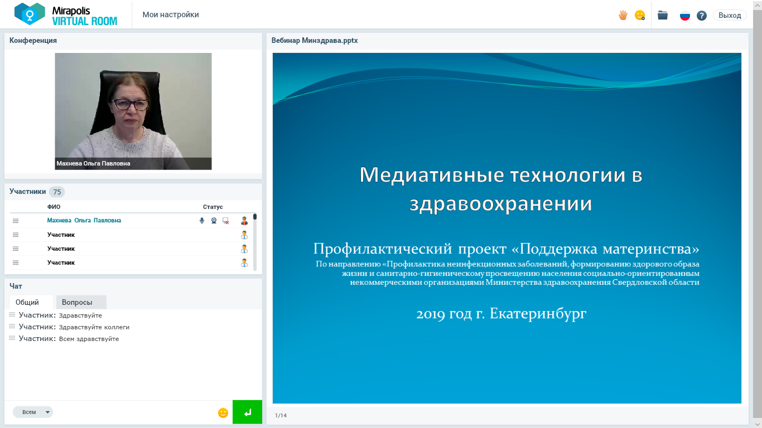
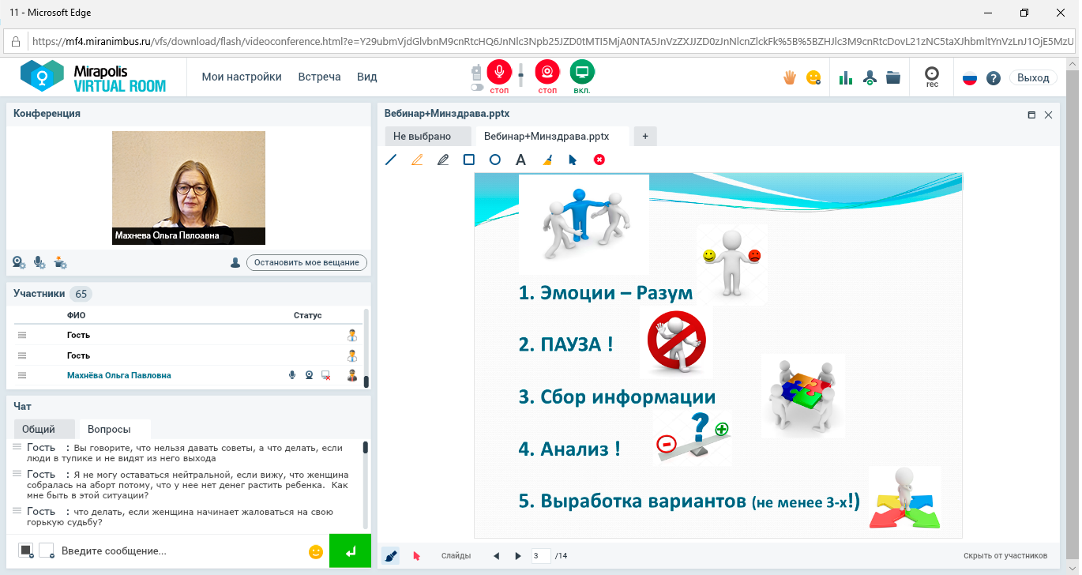
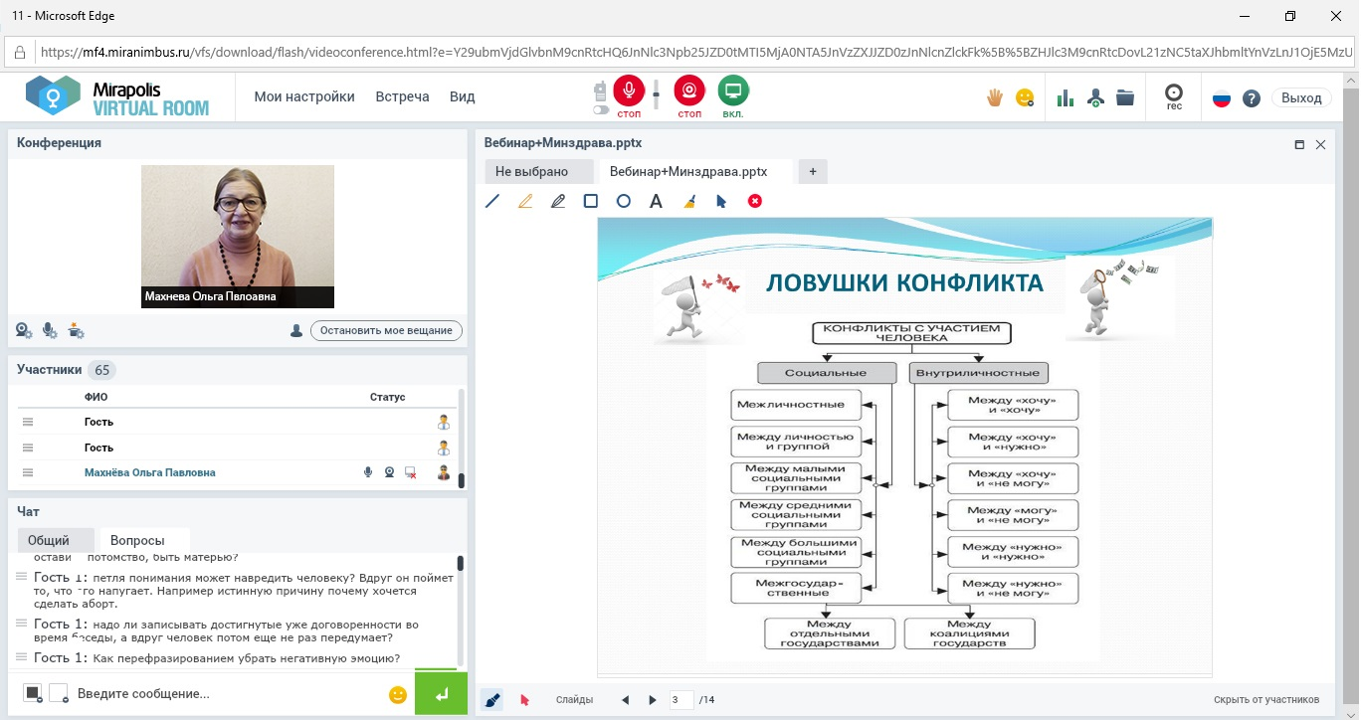
Профилактический проект «Поддержка материнства»
Обучение медиативным техникам переговоров с беременными женщинами в ТЖС, кризисными беременными категории врачей акушеров –гинекологов, медицинских психологов и среднего медицинского персонала, юристов и специалистов по социальной работе ЛПУ, работников СОНКО соответствующей направленности
КПК
План | Факт
не менее 75 человек | 80 человек
Данная часть проекта была реализована с привлечением АНО «Уральский центр гражданских инициатив и социального партнерства, для чего был заключен Договор оказания услуг № 18/11-2019 от 01.10.2019 года. В рамках обучения на КПК были проведены следующие мероприятия:
1.Была разработана Образовательная программа курса повышения квалификации «Медиативные техники переговоров с беременными женщинами в ТЖС, кризисными беременными».
2.Проведен вебинар для 80 специалистов с использование отдаленной системы доступа в объеме 24 академических часа.
3.Было проведено 5 выездных очных занятия объемом 16 часов каждое в 5 городов:
г. Нижний Тагил 10-11.12.2019 г.; г. Первоуральск 13-14.12.2019 г.; г. Ирбит 17-18.12.2019 г.; г. Екатеринбург 21-22.12.2019 г.; г. Асбест, 26-27.12.2019 Для раздачи на обучении по договору с ООО «АС Полиграфия» № б/н от 15.11.2019 г. были разработаны и напечатаны Методические материалы «Медиативные техники переговоров с беременными женщинами в ТЖС, кризисными беременными» в количестве 75 штук

Slide 4
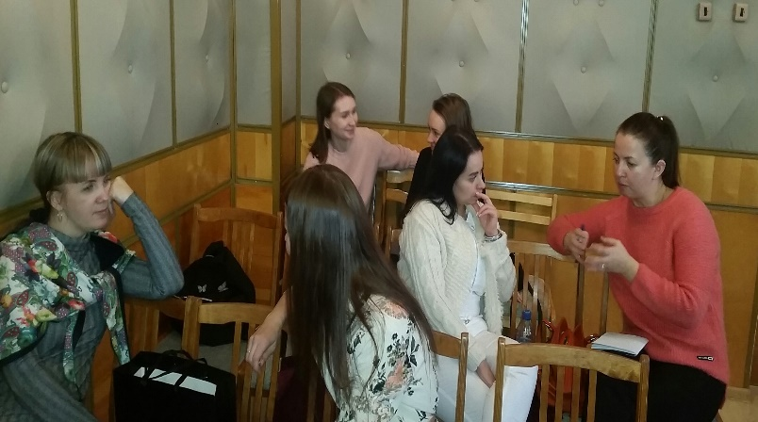
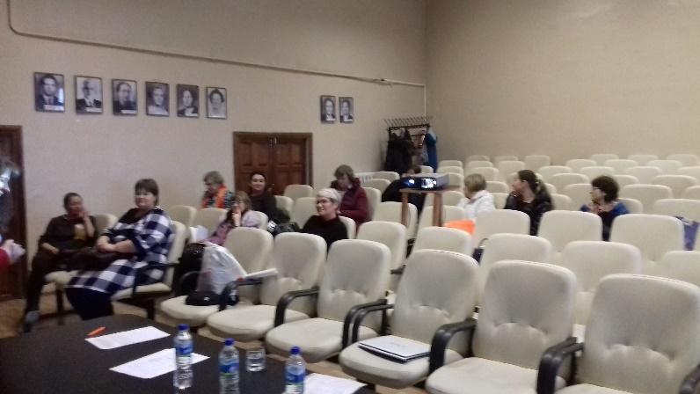
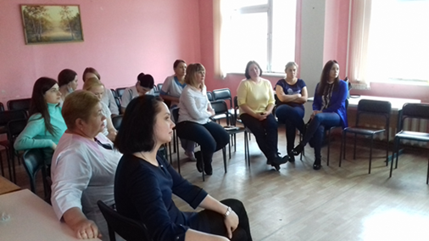
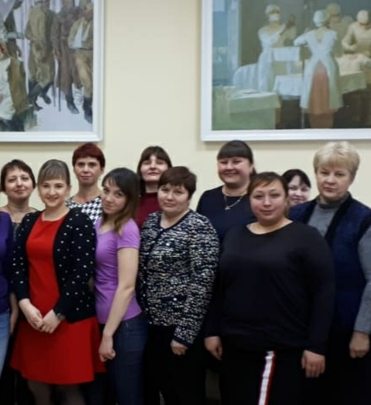
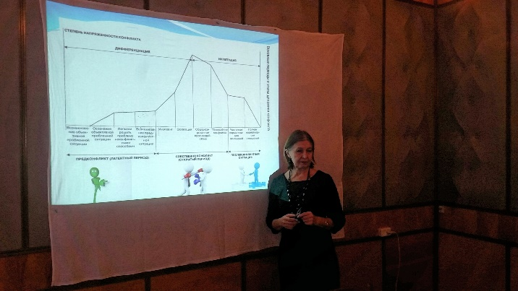
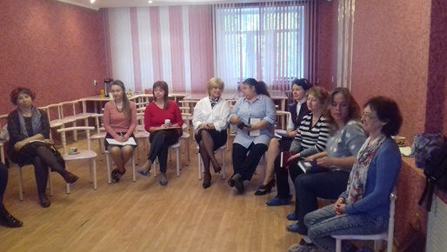
Профилактический проект «Поддержка материнства»
Проведение выездных обучающих семинаров в перинатальных центрах Свердловской области по медико-психолого-юридическому анализу и разрешению сложных случаев (кейсов) работы с беременными женщинами в ТЖС:
Данная часть проекта была реализована с привлечением в качестве исполнителя ООО «Статус», специалисты которого работали на «Горячем телефоне».
г. Асбест 09.09.2019 г.; г. Краснотуринск 11.10.2019 г. г. Ирбит 22.10.19 г. г. Первоуральск 12.11.2019 г., г. Нижний Тагил 09.12.2019 г.
и напечатано 20 штук экземпляров рекламной продукции, информирующей о мероприятиях проекта, для размещения в ЛПУ СО
План | Факт
5 МО | 5 МО

Slide 5
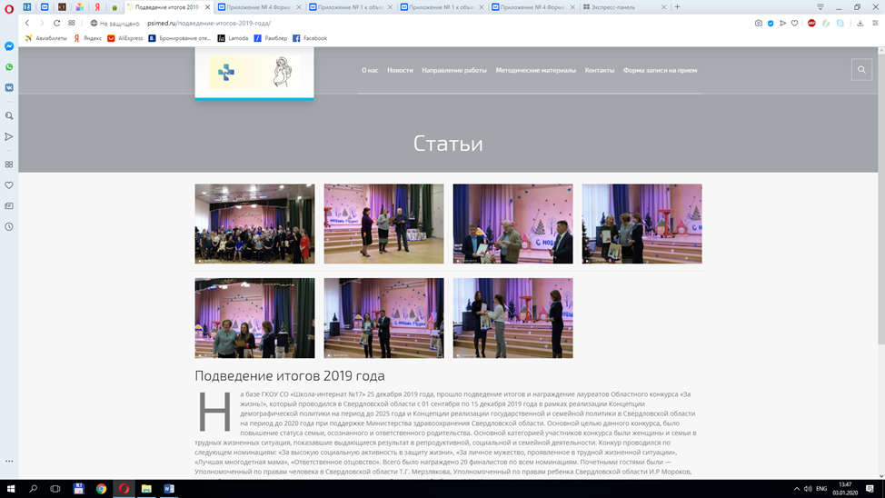
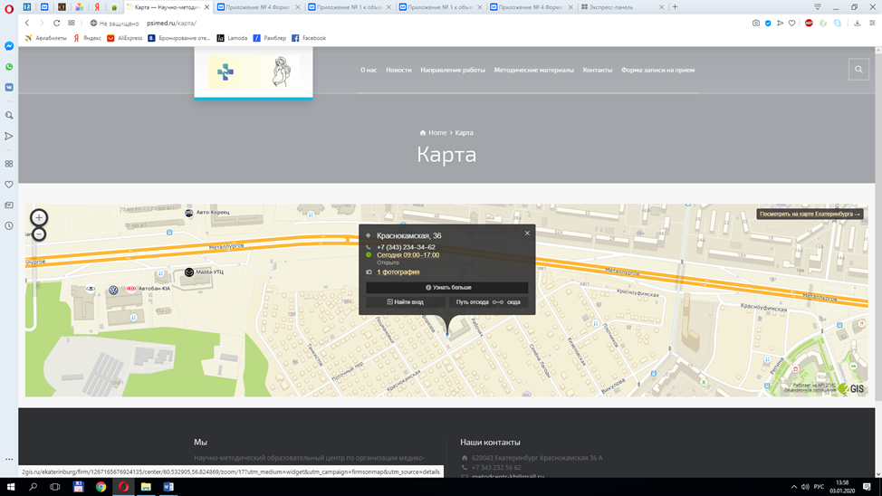
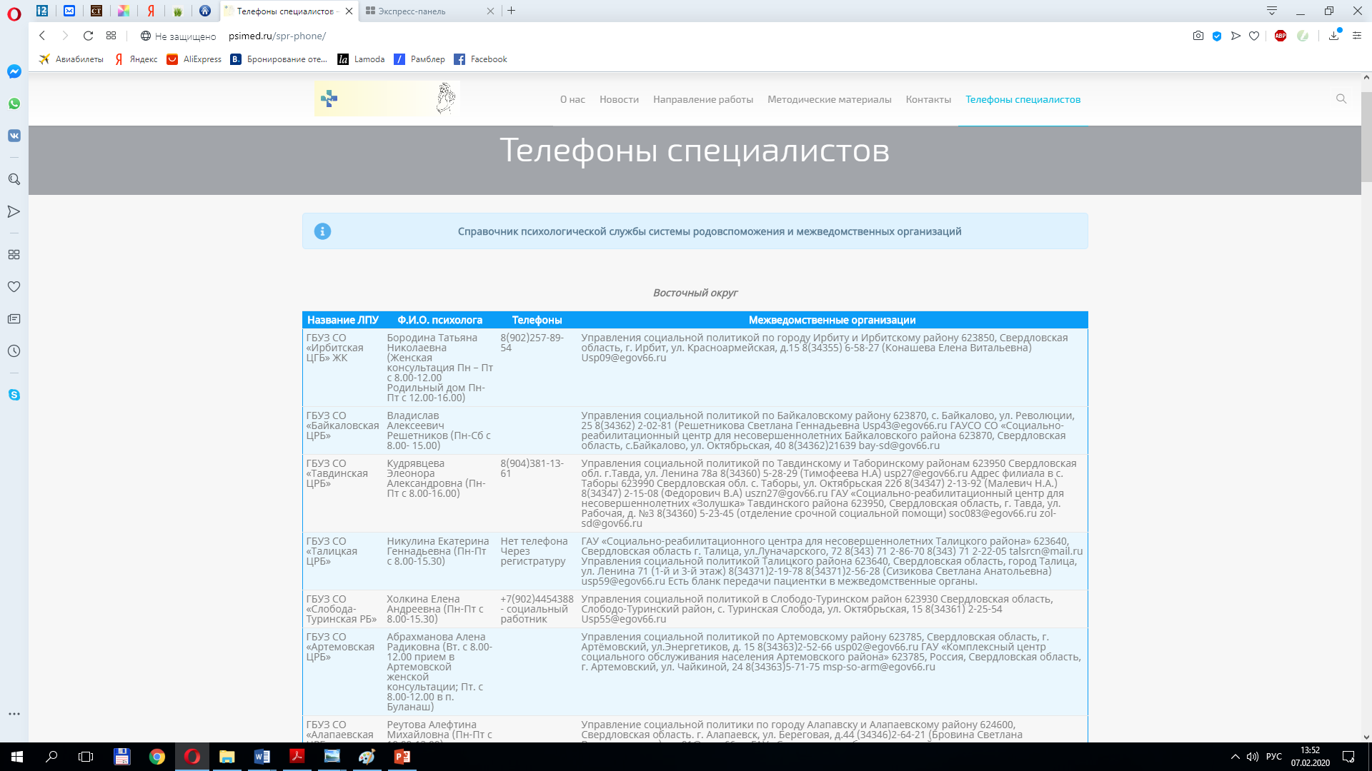
Профилактический проект «Поддержка материнства»
Создан сайт медико-психолого-юридической помощи беременным, женщинам и детям в ТЖС
www.psimed.ru
Для создания сайта был заключен договор № 1024 от 6.12.2019 г. с ООО «ШТОРМ-Элита.РУ
С 15.12.2019 года сайт www.psimed.ru заработал в тестовом режиме, с 25.12.2019 года в рабочем режиме

Slide 6
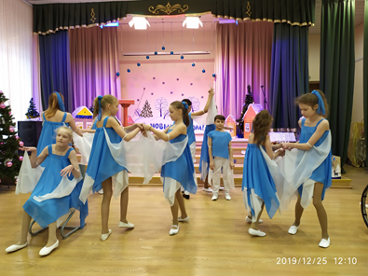
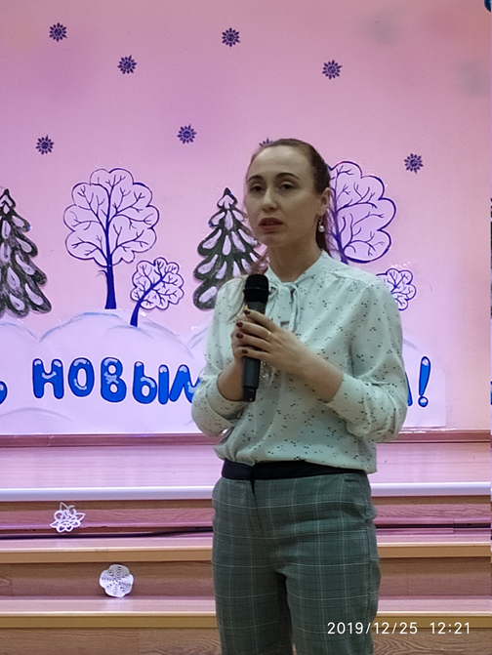
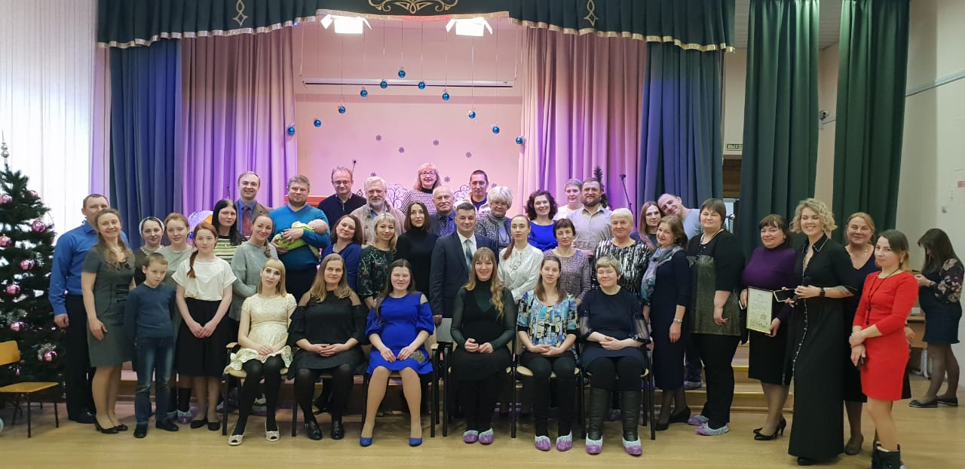
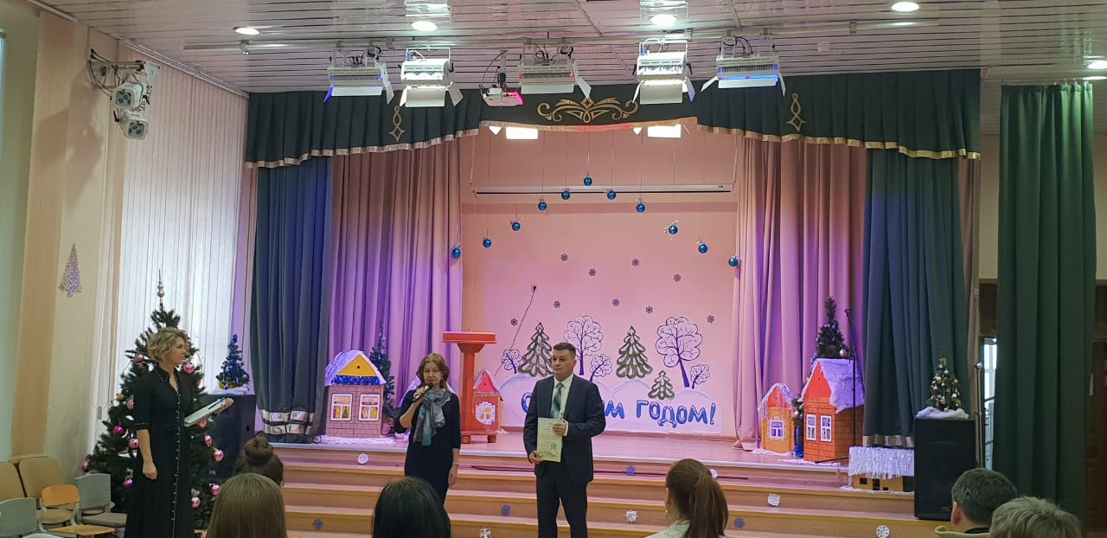
Профилактический проект «Поддержка материнства»
С 15.09.2019 по 25.12.2019 года был организован и проведен совместно со Школой-интернат № 17 конкурс «За жизнь» среди женщин и семей в ТЖС в 4 муниципальных округах: Западный МО, Южный МО, Горнозаводской МО, Восточный МО и г. Екатеринбург по 4 номинациям:
- «За высокую социальную активность в защиту жизни», - «За личное мужество, проявленное в ТЖС», - «Лучшая многодетная мама», - «Ответственное отцовство».
Общее количество номинантов 20 человек.

Slide 7
Профилактический проект «Поддержка материнства»
В рамках проведения областного конкурса «За жизнь» специалистами НМОЦ было разработано подарочное методическое пособие «Рабочая книга специалиста в защиту жизни» 560 станиц. Для макетирования и издания книги был заключен договор с ООО «Издательский дом «Ажур» № 26/1 от 26.11.2019 года на издание 30 экземпляров книги.

Slide 8

Профилактический проект «Поддержка материнства»
СПАСИБО
ЗА ВНИМАНИЕ !

